Slide 1
研究サーベイ
高玉研究室 修士１年 岩瀬 拓哉
2017年11月7日(火)
背景
FA(Firefly Algorithm)とは， 点滅する光を用いて発光強度の強いホタルの方へ移動するアルゴリズム．
1

Slide 2
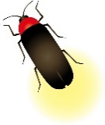



FA概要
解の生成
(1),(2)より解の生成(3)を行う
$${x_{i}}^{t}$$
$${r_{ij}}^{t}={{|x}_{i}}^{t}−{x_{j}}^{t}| …(1)$$
$${r_{ij}}^{t}$$
$${{発光強度：I\left(r\right)}_{}}^{}=I_{0}e^{−γ∗r_{ij}} …(2)$$
$${x_{j}}^{t}$$
${x_{i}}^{t+1}=x_{i}^{t}+I\left(r\right)\left(x_{j}−x_{i}\right)+α\left(rand−\frac{1}{2}\right) …(3)$
第２項目は発光強度に起因し，第３項目はランダム移動
2

Slide 3
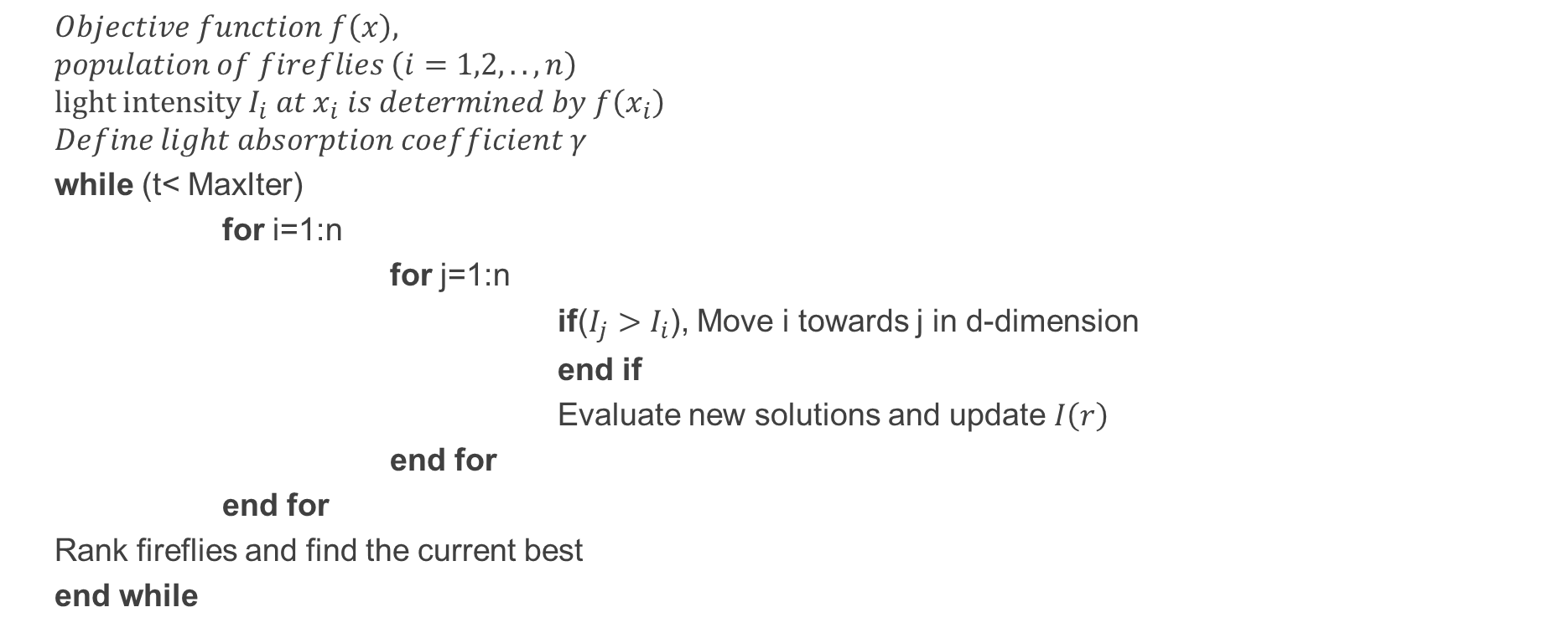
FA概要
疑似コード
$$Objective function f\left(x\right),$$
$$population of fireflies \left(i=1,2,.., n\right)$$
$$light intensity I_{i} at x_{i} is determined by f\left(x_{i}\right)$$
$$Define light absorption coefficient γ$$
while (t< MaxIter)
for i=1:n
for j=1:n
if($I_{j}>I_{i}$), Move i towards j in d-dimension
end if
Evaluate new solutions and update $I\left(r\right)$
end for
end for
Rank fireflies and find the current best
end while

Slide 4
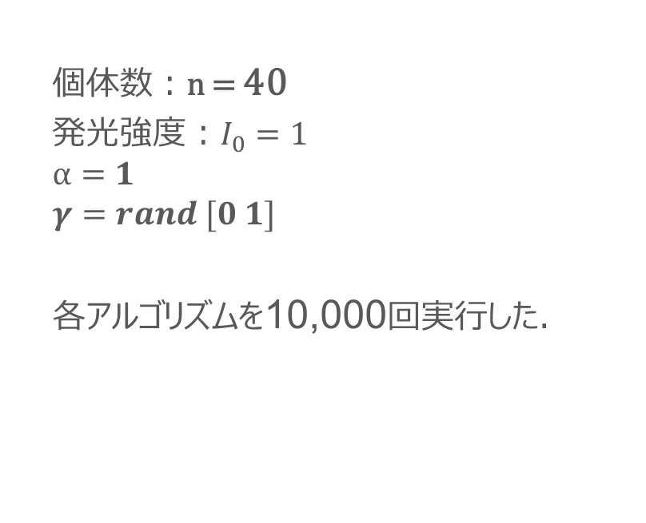
問題設定
FAのパラメータ設定
個体数：n = 40
発光$強度：I_{0}=1$
$$α=1$$
$$γ=rand [0 1]$$
各アルゴリズムを10,000回実行した．
10

Slide 5
実験結果
Table1: 最適解に達した時の試行回数

Slide 6
考察
様々な評価関数におけるシミュレーション実験を行った．
GAとPSOいずれの手法よりも精度が優れていることが分かった．
今後の課題として，最適解に近づくにつれ，ランダム移動を制御するように パラメータを調整する必要がある．
また，他のアルゴリズムと組み合わせて多目的最適化問題を解決する可能性がある．

Slide 7
まとめ
パラメータ調整による探索性能の向上
速度を必要としない
高確率で最適解を見つけることが可能
多峰性関数においても機能する
他のアルゴリズムと組み合わせることが容易

